Slide 1
Betaltjänster
och
mobilt bank-ID

Slide 2
Logga in på ditt bankkonto via Internet med bankdosa
https://demo.swedbank.se/app/ib/logga-in/

Slide 3
Öppna swedbanks webbsida http://www.swedbank.se
Klicka på Logga in i övre högra hörnet på sidan.
Använda din egen Säkerhetsdosa för att identifiera dig. (Förvara din Säkerhetsdosa och bankkort på ett säkert sätt.)
Fyll i ditt personnummer och välj Säkerhetsdosa alternativt Företagskopplad dosa.
Tryck på Logga in.
Starta säkerhetsdosan genom att trycka på den blå knappen.
En kontrollbild visas på din datorskärm eller mobila enhet. Rikta kameran på säkerhetsdosan mot kontrollbilden.
Slå in din PIN-kod i säkerhetsdosan och tryck på ”OK”.
I säkerhetsdosans fönster visas nu ditt personnummer tillsammans med information om att du är på väg att legitimera dig mot Swedbank och Sparbankerna. Bekräfta genom att trycka på ”OK”.
I säkerhetsdosans fönster visas återigen samma text tillsammans med en engångskod. Skriv in engångskoden i det tomma fältet i internetbanken eller appen. Tryck på fortsätt.
Du är nu inloggad.

Slide 4
Betala räkningar från ditt bankkonto på Internet.
https://www.youtube.com/watch?v=Mqr4h-K5mJU

Slide 5
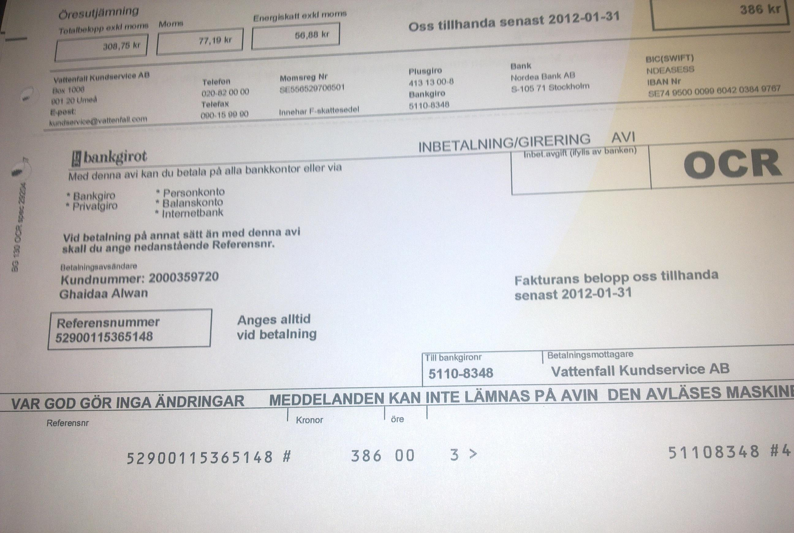
I fakturan hittar du all information du behöver för att kunna
betala: Betalningsrutin (bankgiro, plusgiro), mottagarnummer,
Belopp, OCR nummer, och senaste datum
för betalningen.
Betalningsrutin Bankgiro , plusgiro
Belopp
OCR
Mottagarnummer

Slide 6
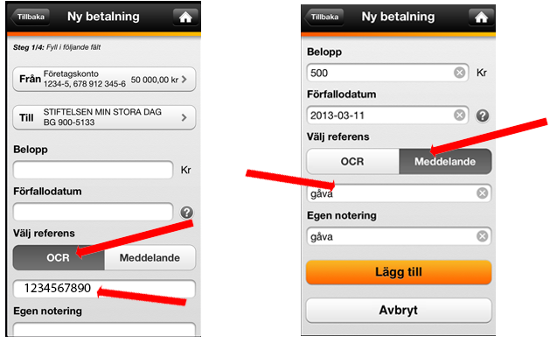
Faktura med eller utan OCR
Med OCR Utan OCR

Slide 7
När du är klar loggar du ut genom att klicka på Logga ut nederst i vänstermenyn.

Slide 8
Öppna/stäng ditt kort för internetköp
För att kunna handla med ditt kort på nätet behöver du öppna ditt kort för internetköp, vilket du enkelt gör i internetbanken eller i appen.
Har du fått ett helt nytt bankkort behöver du först aktivera kortet innan du kan öppna det för internetköp. Så här aktiverar du ditt nya bankkort
Så snart du har öppnat ditt kort för köp på internet kan du börja använda det på internet. Hos butiker som är anslutna till Mastercard Identity Check kommer du behöva bekräfta ditt köp med Mobilt BankID. Har du inte möjlighet att använda Mobilt BankID kan du istället bekräfta dina köp med lösenord och SMS.
https://www.swedbank.se/privat/kort-och-betala/kort/sa-fungerar-ditt-kort/handla-med-kort-pa-natet/oppna-stang-ditt-kort-for-internetkop.html

Slide 9
Skaffa mobilt bank-ID

Slide 10
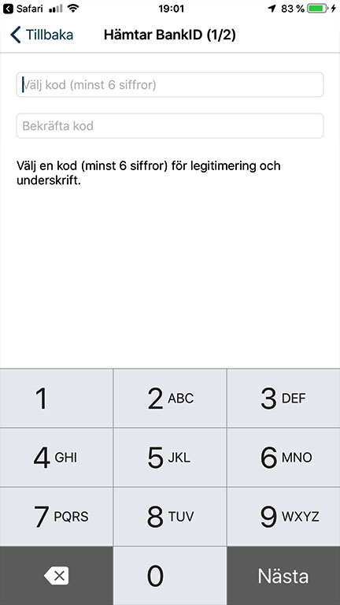
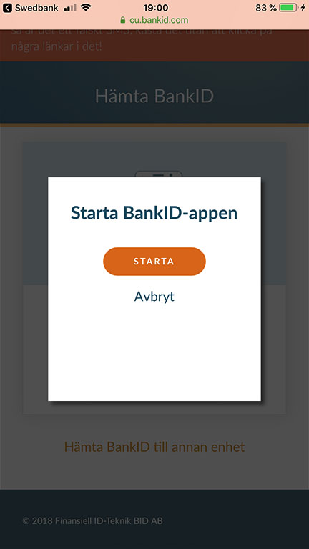
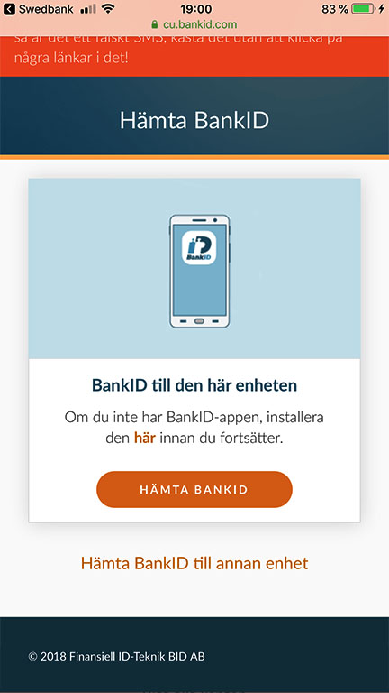
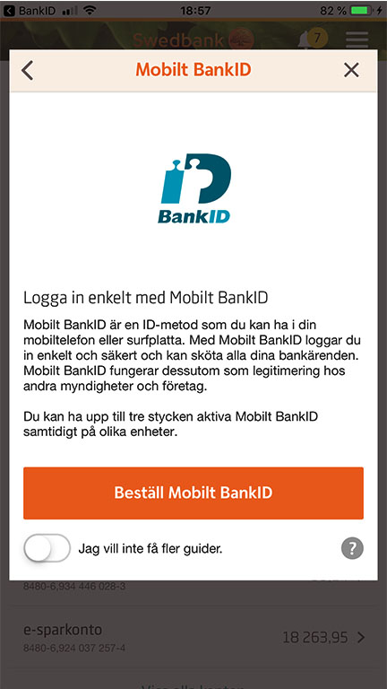
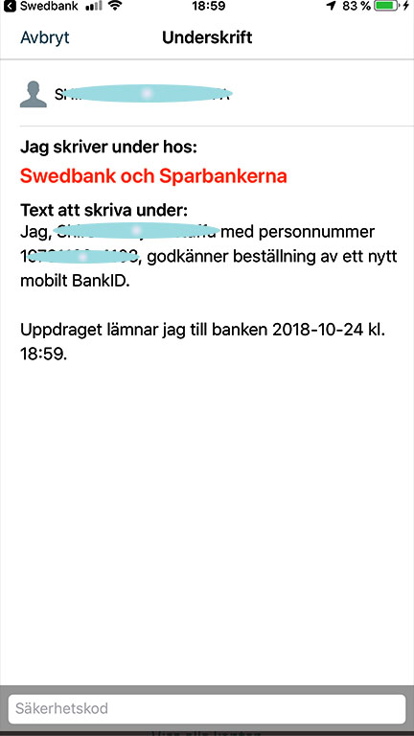
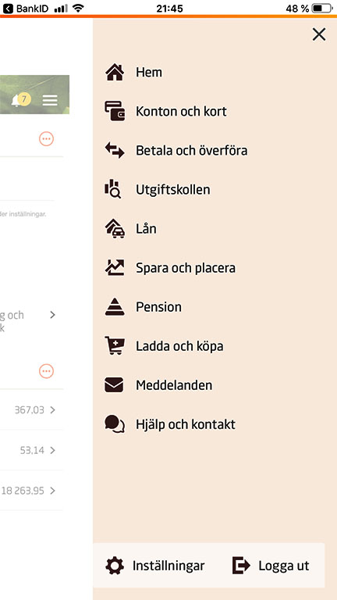
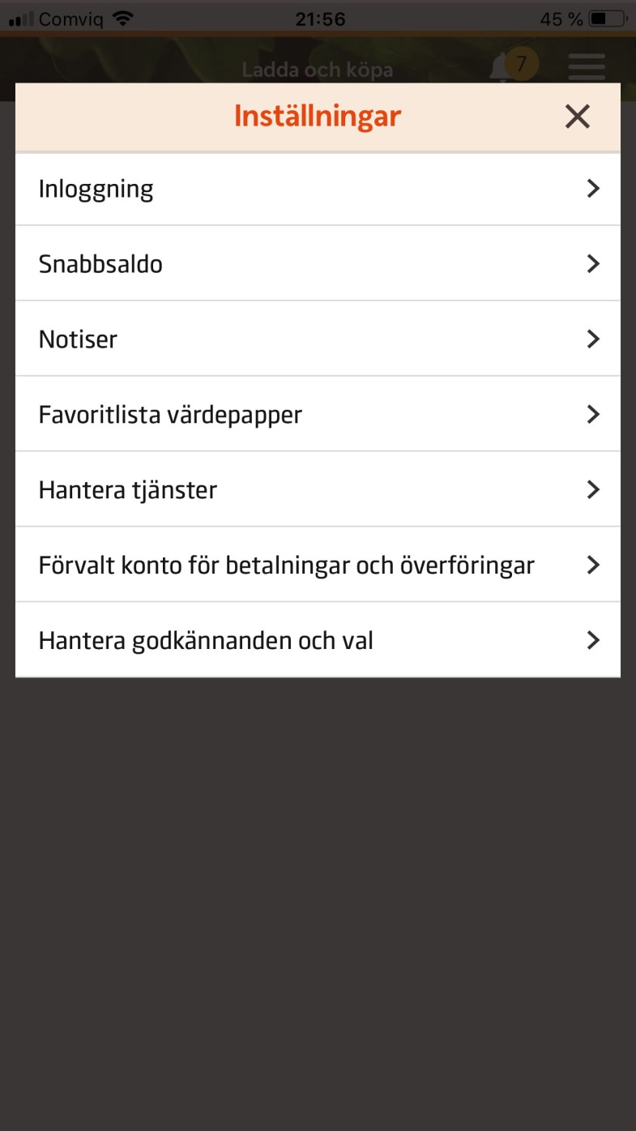
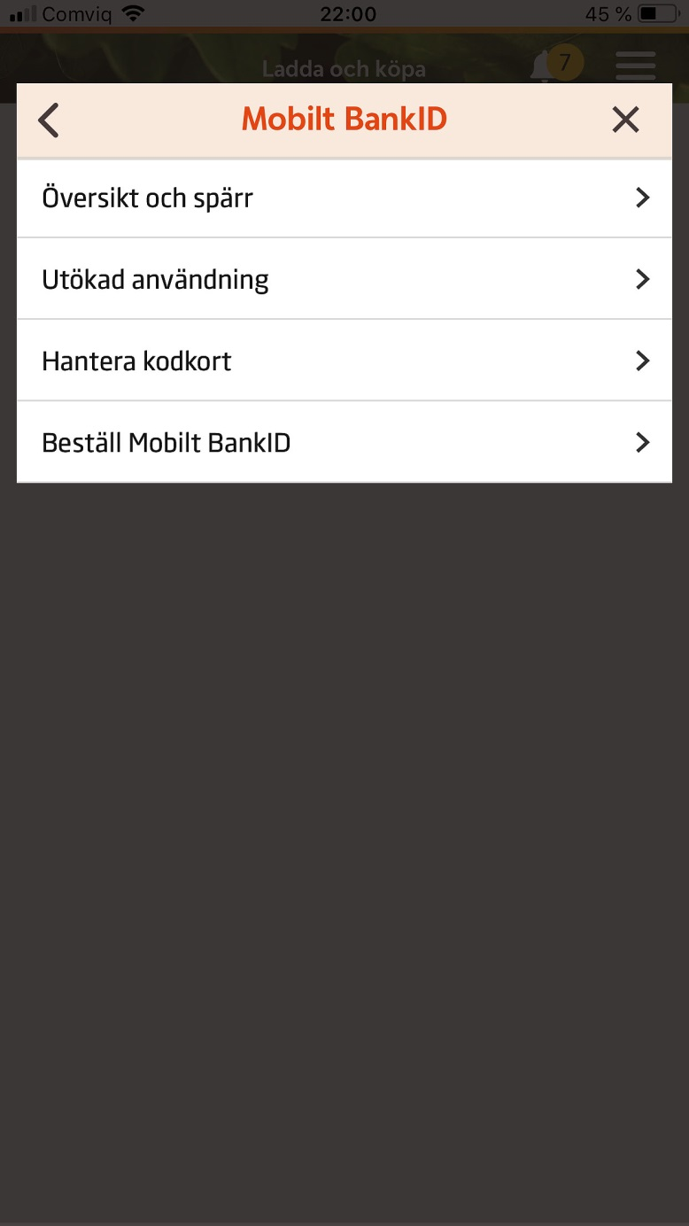
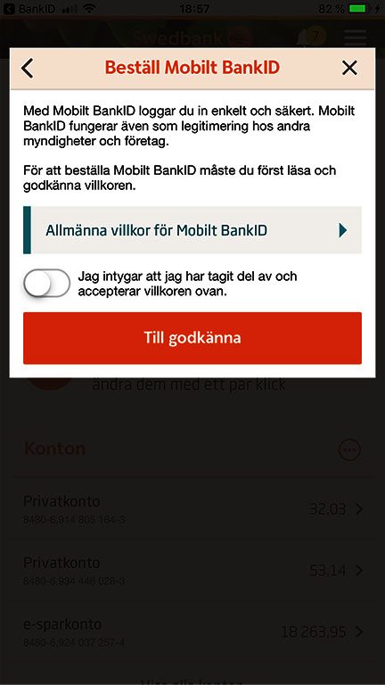
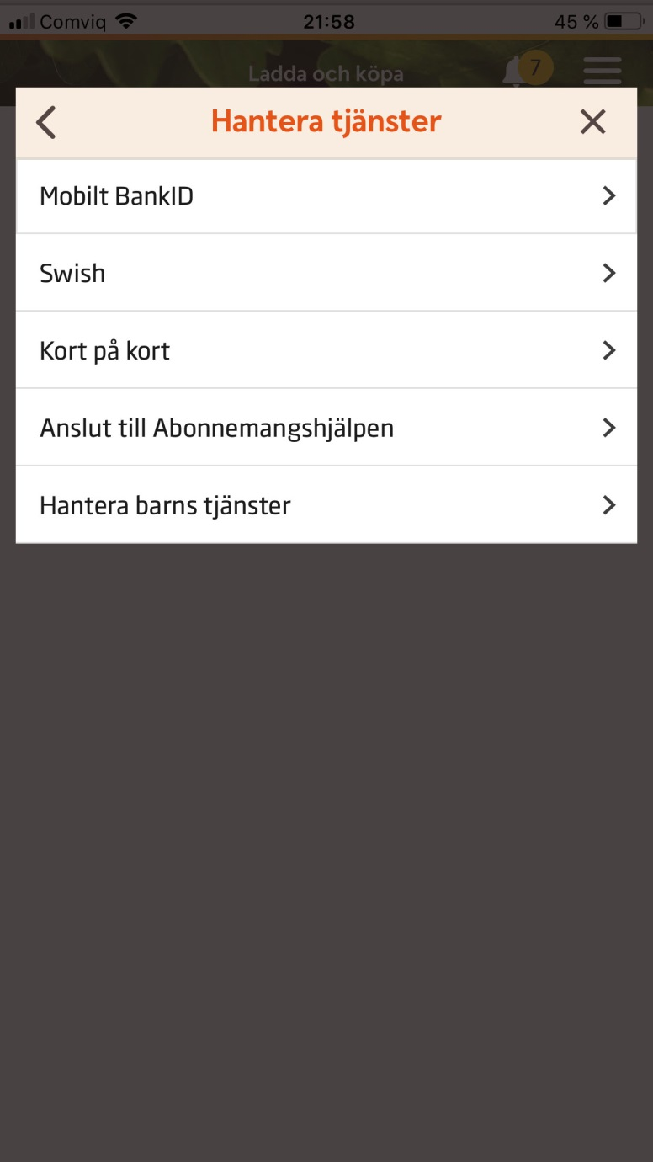
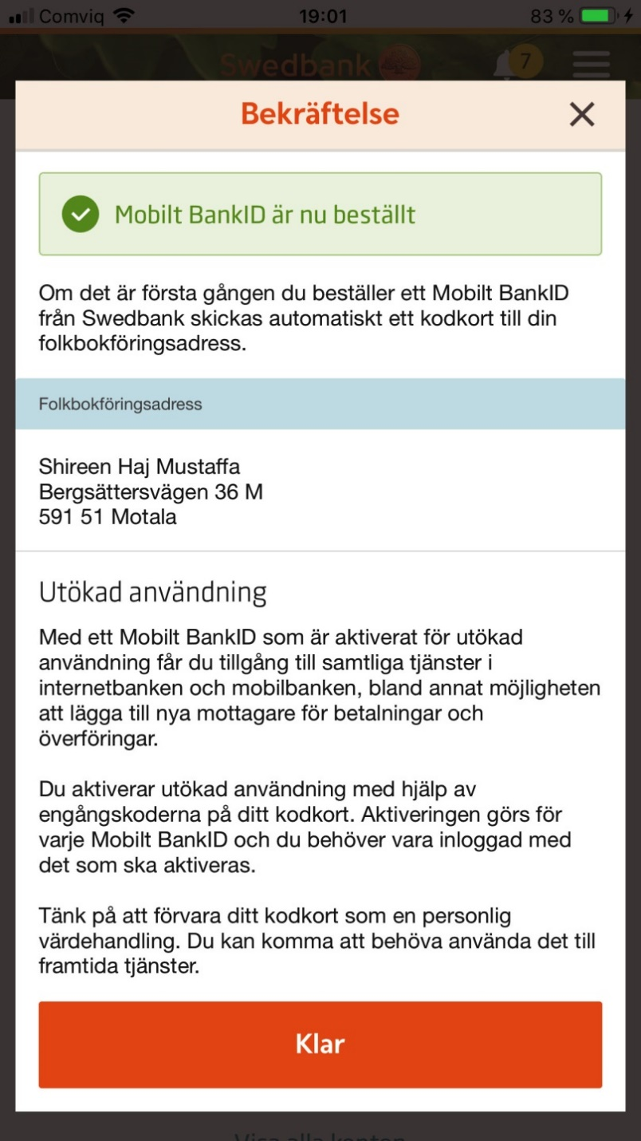
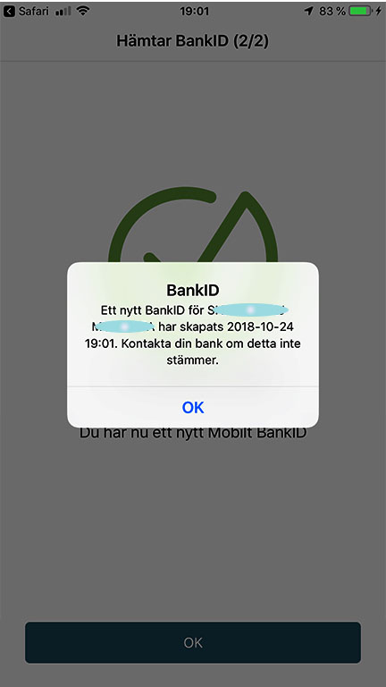
Mobilt bank ID
Tryck på inställningar
Hantera tjänster
Mobilbank ID
Beställ Mobil bank ID
Till godkänna
Skriv ditt kod
Hämta bank ID
Starta
Välj ett kod och bekräfta den.
Avsluta med klar

Slide 11
Logga in på ditt bankkonto
via bank-ID

Slide 12
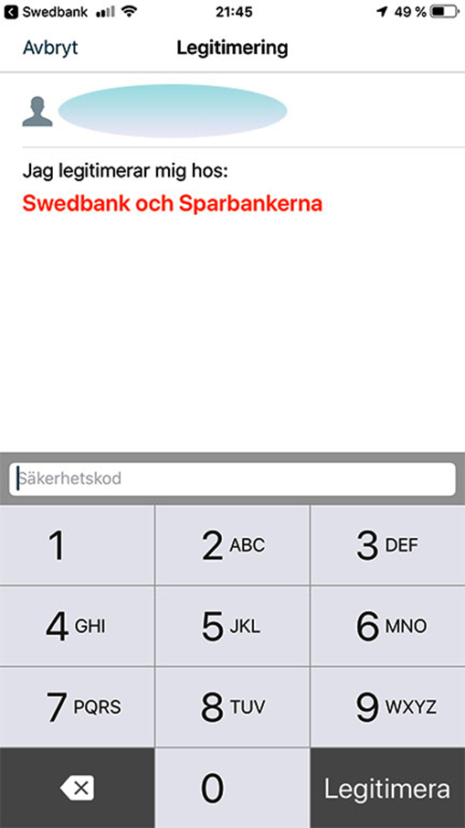
Swedbank App
Trycka på logga in
Skriv din personliga kod i bank ID
Tryck Legitimera

Slide 13
Meny i Swedbank appen
Här ser du ditt saldo, konto och e-faktura
Alla konto du har (barnkonto, sparkonto)
Betala dina räkningar eller överföra pengar.
Ladda ditt kontantkort.
Inställningar

Slide 14
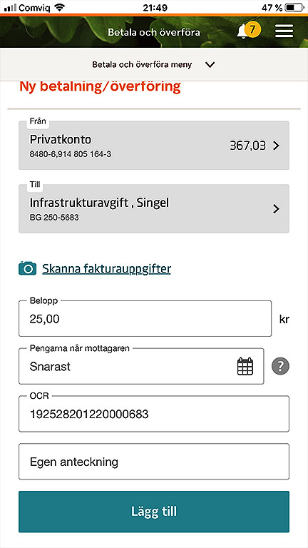
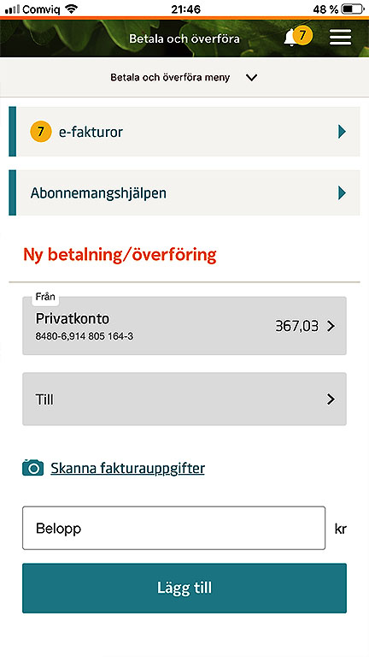
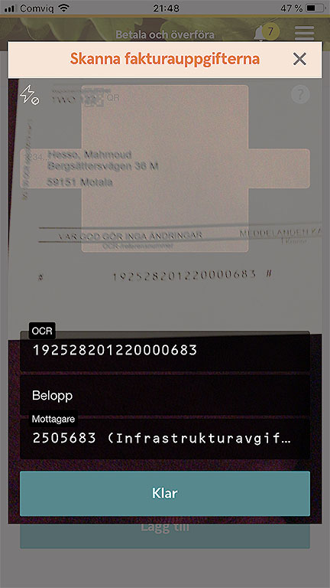
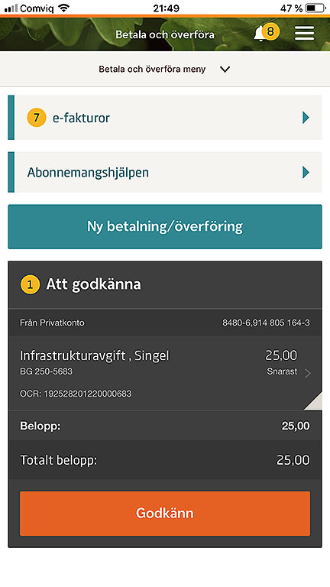
Betala räkningar
Välja Betala och överföra
Välja konto du ska betala från
Använd kamera för att skanna alla information som OCR, mottagare och belopp.
Tryck på klar
Lägg till
Godkänn

Slide 15
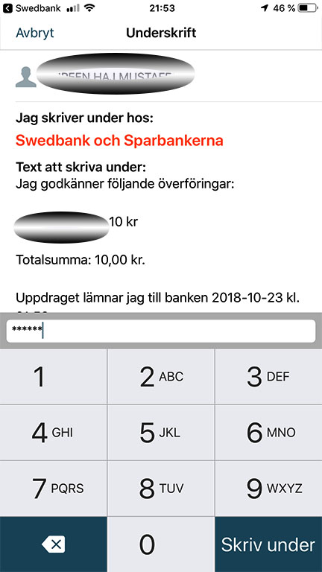
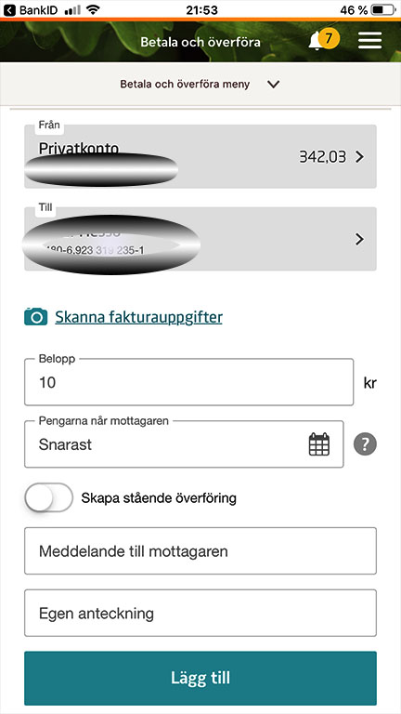
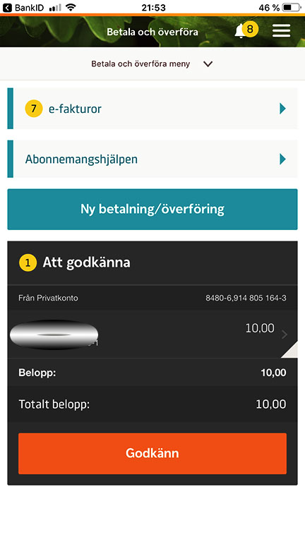
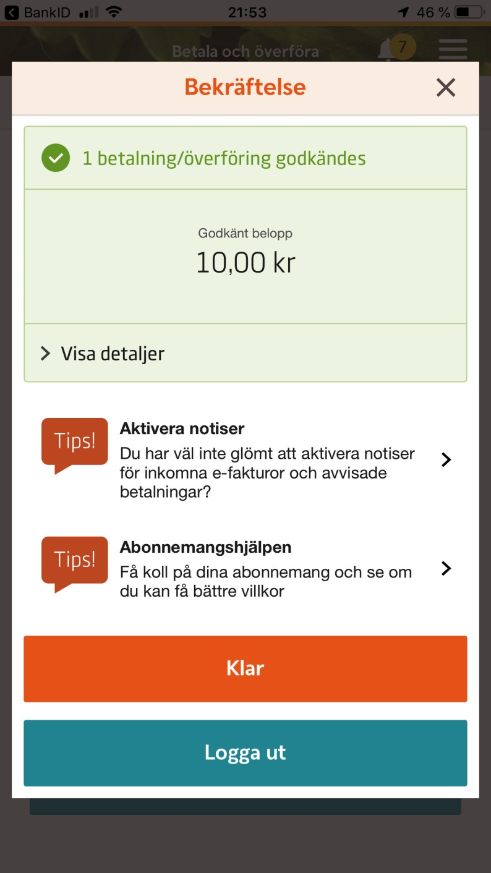
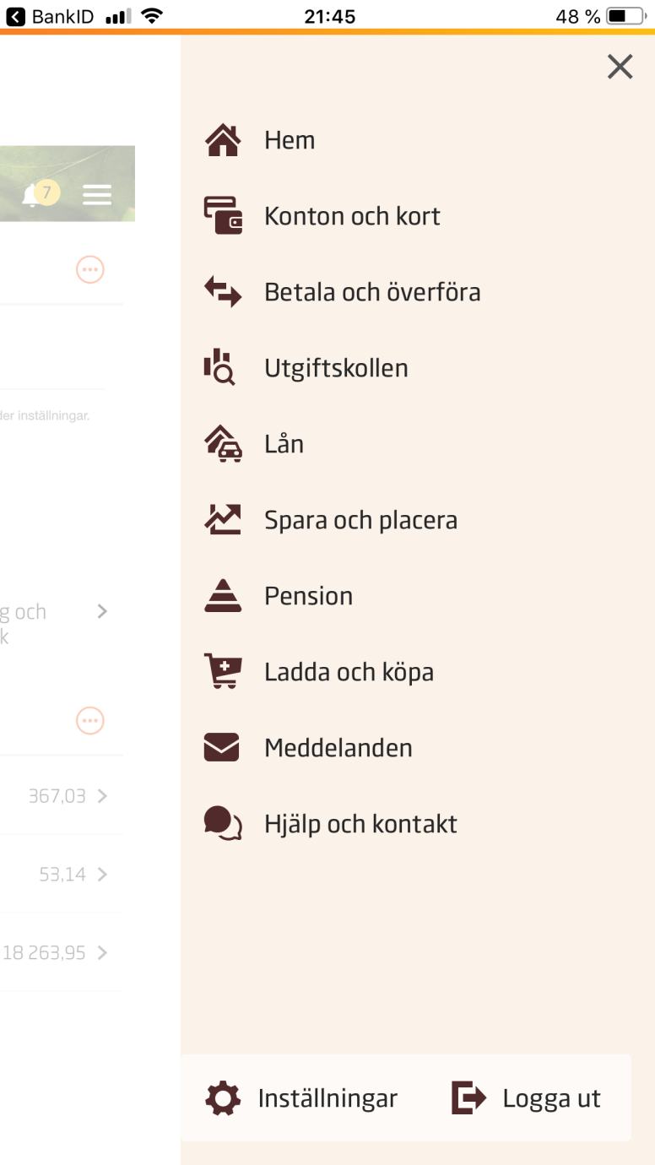
Överföra pengar
Välja betala och överföra
Välja från vilken konto ska du överföra
Välja vem ska du överföra till.
Belopp
Tryck på lägg till
Godkänna
Tryck på ditt bank id kod och skriv under
Avsluta med att trycka på klar

Slide 16
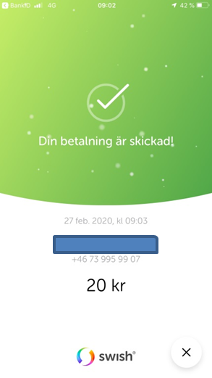
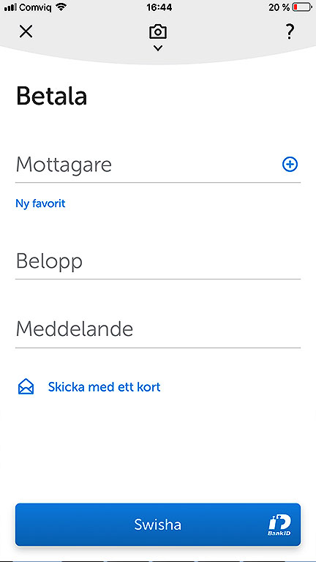
Swish Med Swish kan du snabbt och säkert skicka och ta emot pengar via ditt mobilnummer, som är anslutet till ditt bankkonto. Pengarna skickas direkt – även om mottagaren har en annan bank.
Trycka på Betala
Skriv mottagarens telefonnummer
Belopp
Swisha
Signera med bank-ID

Slide 17
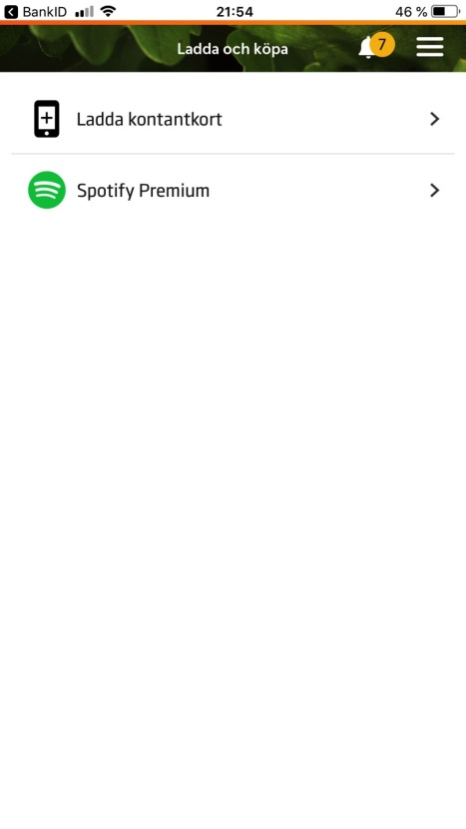
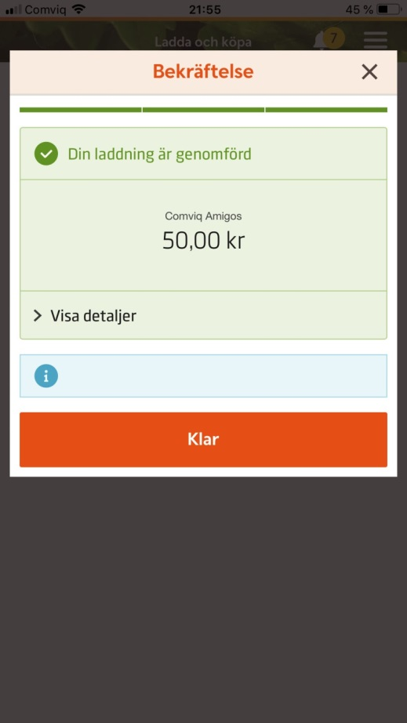
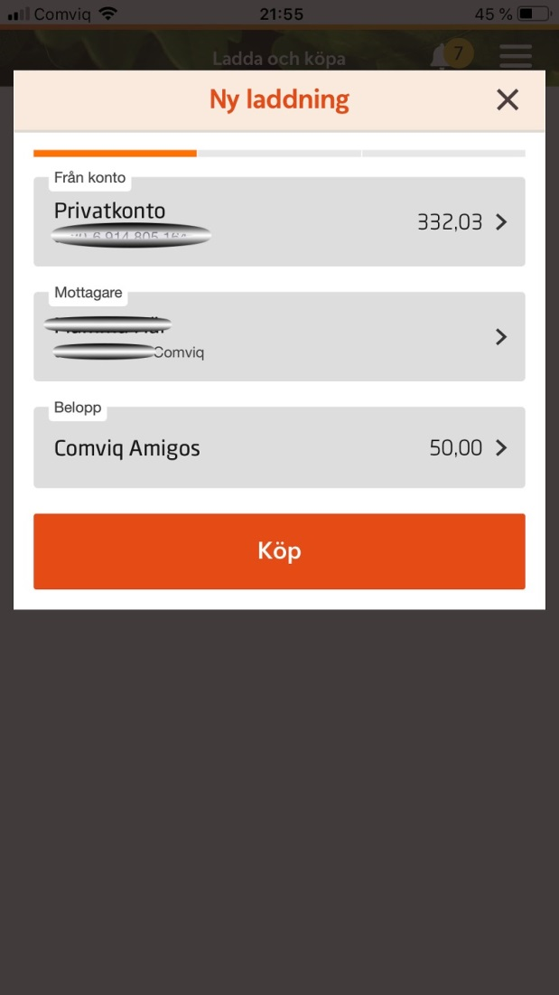
Ladda kontantkort
Tryck på ladda ditt kontantkort
Väl från vilken konto ska du betala, mottagare och vilken belopp sedan tryck på köp
Tryck på klar

Slide 18
Glöm inte att logga ut från banken och stänga webbläsaren innan du stänger av datorn!

